Slide 1
ГБОУ Гимназия №1505
Презентация реферата на тему: Азовские походы Петра I
Автор: ученик 9 класса «Б»
Трофименко Марк
Руководитель: Орловский Алексей Яковлевич
Москва 2016

Slide 2
Цель
Цель - рассказать об Азовских походах и ранней подготовке Петра к военной деятельности. Провести сравнительный анализ проблем Азовских походов, высказанных советскими историками: М.М. Богословским и Н.И. Павленко.

Slide 3
Задачи
Задачи: 1. анализировать и изучить источники по выбранной теме 2. подобрать темы к каждой главе 3. написать о юношестве Петра I 4. рассказать о реформах Петра I 5. написать про Азовские походы 6. определить проблемы Азовских походов и их обоснование в исследовании Н.И. Павленко 7. определить проблемы Азовских походов и их обоснование в исследовании М.М. Богословского 8. написать заключение

Slide 4
Актуальность
В условиях необходимости победы в Азовских походах был создан морской флот. В России в последнее воскресенье июля отмечают день Военно-Морского Флота. В этом году ВМФ исполняется 320 лет. Это определило актуальность моего реферата.

Slide 5
Метод работы
Изучение и анализирование источников

Slide 6
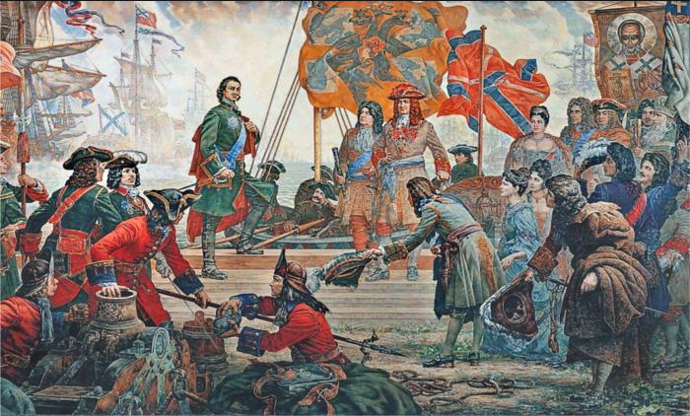
Глава I «Ранняя подготовка Петра к военным действиям»
В этой главе рассказывается о том, как Пётр в раннем детстве подготавливался царствовать и какие военные реформы произвёл.

Slide 7
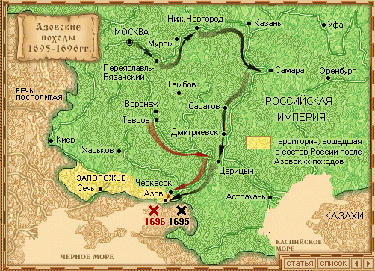
Глава II «Походы на Азов»
В этой главе подробно рассматриваются первый и второй Азовские походы, а также подготовка к ним.

Slide 8
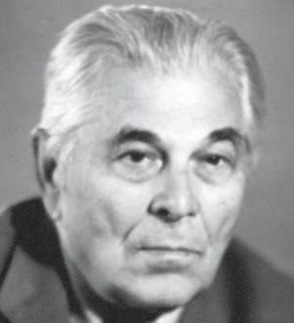
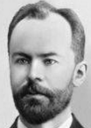
Глава III «Оценки советских историков Азовских походов»
В этой главе рассказывается о проблемах, возникших перед Азовскими походами и о их решении.
Н.И. Павленко
М.М. Богословский

Slide 9
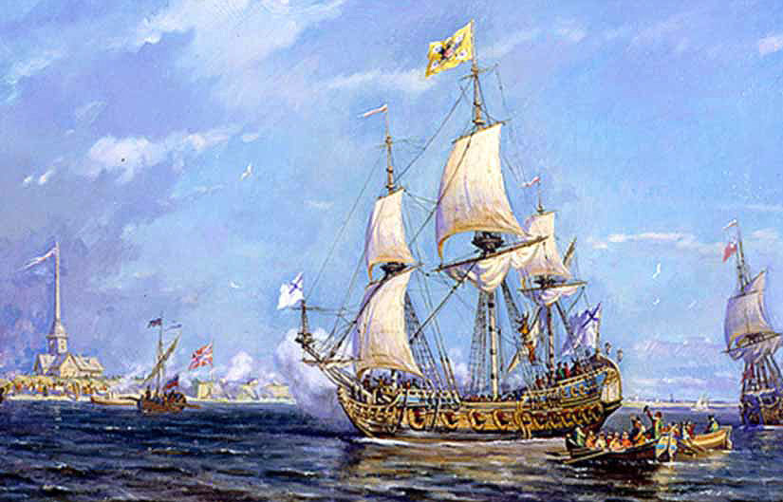
Заключение
В итоге Россия открыла выход в Азовское море, построила флот, приобрела международный авторитет.

Slide 10
Спасибо за внимание!

